Slide 1


前端MVC -Angular js
袂卓 - 黄振炼

Slide 2
什么是MVC：
Model（模型）是应用程序中用于处理应用程序数据逻辑的部分。
通常模型对象负责在数据库中存取数据。
View（视图）是应用程序中处理数据显示的部分。
通常视图是依据模型数据创建的。（html页面）
Controller（控制器）是应用程序中处理用户交互的部分。
通常控制器负责从视图读取数据，控制用户输入，并向模型发送数据。
(权限控制，数据合法性检测)

Slide 3
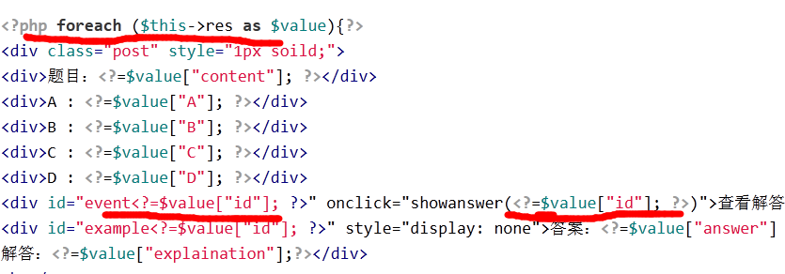
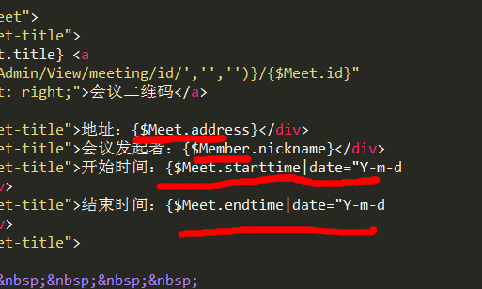
传统 web MVC：
从传统的web 上看，我们数据处理(model)，还有数据控制(controller)都是体现在后台的一些程序语言上，例如PHP，Java，C#。
有时候我们为了，实现动态生成页面我们还会在将部分后台语言嵌入到前端(view)页面中，稍微好一点就是利用模板嵌入标签。
所以需要前端工程师知道一定的开发语言，或者熟悉标签规则，实现不了真正的MVC功能。
嵌入代码类型
标签嵌入型

Slide 4
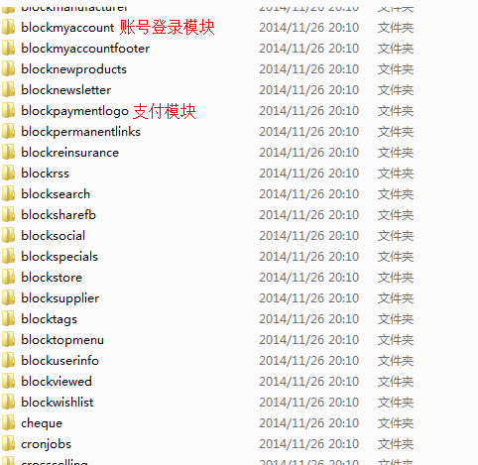
模块化：
由于网站的前后端有大量的时间要磨合，导致开发时间加大。例如前端开发完页面之后，将前端页面标签化，接着进行解析。
模块化，就是方便一些页面切分成不同模块，这些模块在后面开发的过程中可以复用，进而缩短开发时间。
prestashop 就是模块很明显
prestashop 存放模块文件

Slide 5
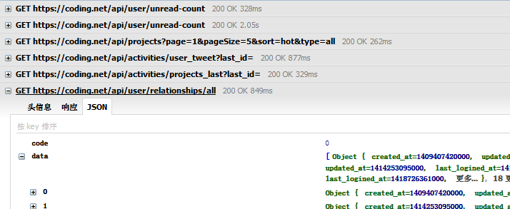
接口化(API)：
为了更好的实现MVC ，实现接口调用可以将后台数据，通过一定数据格式交给前台处理。
这样只要前端工程师拥有 js 技术，对数据合理处理，并且愉快显示给用户就非常完美了。

Slide 6
Angular js：
1：实现前端MVC 解决后台部分淤结
2：实现前台模块化，实现各个模块复用
3：结合API接口调用，简化开发流程

Slide 7
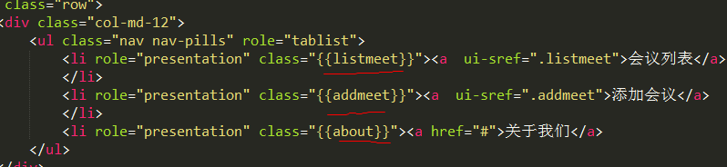
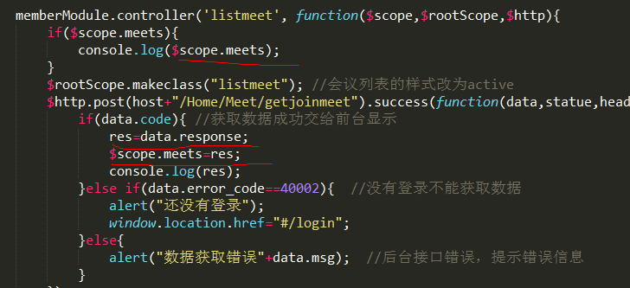
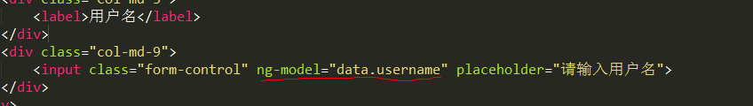
实现前端MVC ：
1：统一的前端标签。{{}}
2：通过属性绑定，指令。
3：数据双向绑定
{{}} 标签
控制台非配数据给前端调用
通过特定的属性，实现数据双向绑定

Slide 8
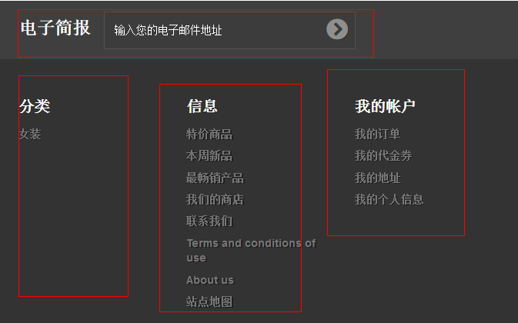
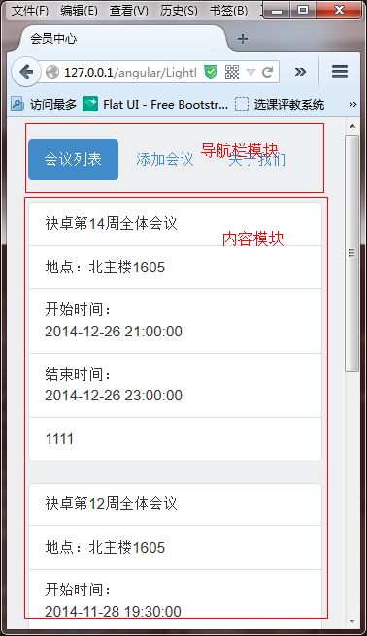
实现前台模块化：
1；可以将每一个页面切分多个模块。
例如：
一个页面的导航栏模块
左侧菜单，显示登录状态。
2；每一个复用的模块的可以用一个控制器去控制实现，进而实现数据动态效果。
prestashop

Slide 9
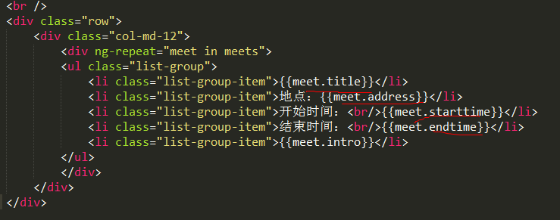
结合API接口调用：
控制器获取数据交给前端
前端标签化模板
前端标签化模板

Slide 10
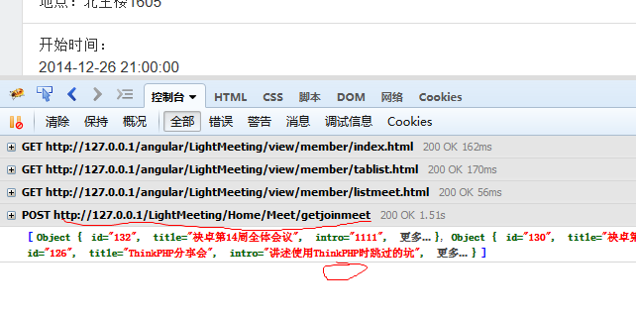
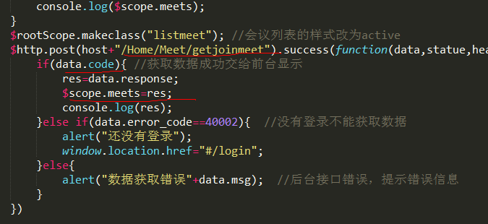
结合API接口调用：
我们知道，一些动态的页面还是需要我们经过后台的数据处理进行显示的，所以我们前端的MVC实现，其实Model 这一块很大部分已经交给了后台处理了。
我们的问题就是如果获取后台经过处理的数据。
获取后台的数据
控制器获取数据交给前端
前端标签化模板

